Slide 1
Verkehr und Transport – Grundlagen und multimodale Ansätze
Lehrunterlagen

Slide 2
Wie man am besten mit diesem Lehrmaterial arbeitet
Power Point: In der folgenden PowerPoint wird eine Einführung in das Thema „Verkehr und Transport – Grundlagen und multimodale Ansätze“ präsentiert. Zu jeder Folie finden Sie im Notizfeld Sprechtexte, Erklärungen und Quellenangaben. Aktivitätsfolien sind gelb hinterlegt und beinhalten praktische Beispiele, Übungen, Videos und andere interaktive Elemente, die speziell für den Einsatz im Unterricht aufbereitet wurden.
Videos und ergänzende Übungen: Videos und Übungen zum Thema finden Sie hier in der Präsentation auf den farblich hinterlegten Aktivitätsfolien als auch unter: https://www.rewway.at/de/lehrmittel/
Alle Lehrmittel beinhalten eine kompakte Übersicht, welche die Unterrichtsplanung erleichtert: Lernziele, Zielgruppen, Schwierigkeitsgrad, Methoden und Anknüpfungspunkte zum Lehrplan.
Quellenverzeichnis: Die für die Präsentation verwendeten Quellen sind im jeweiligen Notizfeld der einzelnen Folien als auch am Ende der PowerPoint verfügbar.

Slide 3
Lernziele und Zielgruppen
Lernziele:
Die Lernenden können die Vor- und Nachteile der Verkehrsträger Lkw, Bahn und Binnenschiff erläutern.
Die Lernenden kennen die Kriterien, die bei der Wahl von Verkehrsträgern eine Rolle spielen.
Die Lernenden können erklären, was multimodaler Verkehr bedeutet und wie die Kombination verschiedener Verkehrsträger zu einer effizienteren und nachhaltigeren Logistik führt.
Die Lernenden können die Bedeutung der Binnenschifffahrt für den Gütertransport erklären.
Zielgruppen:
Schüler:innen der Oberstufen (AHS) bzw. BHS
Berufsschüler:innen
Studierende zur Einführung in die Themenfelder Transportlogistik, Binnenschifffahrt und multimodale Verkehre
Quereinsteigende und Fachkräfte aus anderen Branchen

Slide 4
Hast du dich schon einmal gefragt…?
… warum der Großteil des Gütertransports immer noch auf der Straße anstatt auf der Schiene oder der Wasserstraße erfolgt?
…wie durch die intelligente Kombination verschiedener Verkehrsträger effizientere, kostengünstigere und umweltfreundlichere Transportketten entstehen können?
…welche Potenziale die Binnenschifffahrt für eine nachhaltigere Logistik bietet, und warum wird sie bislang vergleichsweise wenig genutzt?
Notes:
Die Fragen eignen sich als Warm-up: Brainstorming & Diskussion im Klassenverband (ca. 10 Minuten)
Ziel: Aktivierung von Vorwissen, Förderung kritischen Denkens, Einstieg ins Thema durch Alltagsbezug.
Lernziele:
Die Schüler:innen reflektieren kritisch die Rolle und Bedeutung unterschiedlicher Verkehrsträger im Gütertransport.
Die Schüler:innen diskutieren Herausforderungen und Potenziale multimodaler und nachhaltiger Logistiklösungen.
Die Schüler:innen entwickeln ein erstes Problembewusstsein für die ökologische Relevanz von Transportketten und deren Gestaltung.

Slide 5

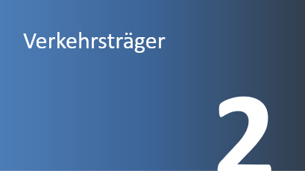
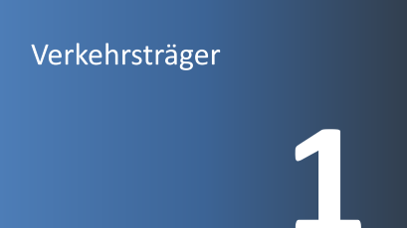
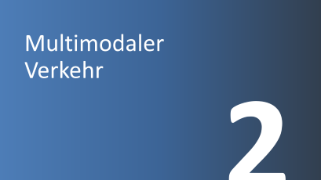

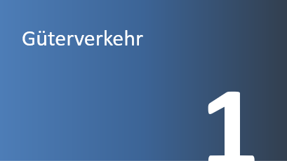

Slide 6
Verkehrsträger
1

Slide 7
Verkehrsträgervergleich
Verkehrsträger
Verkehrsmittel
Land
Straße
Rohrleitung
Schiene
Rohrfernleitung
Bahn
LKW
Verkehrsmittel: Fahrzeug zur Beförderung von Personen
und Gütern
Verkehrsträger: Infrastruktur für den Einsatz von Verkehrsmitteln
Wasser
Binnenwasserstraße
See/Meer
Binnenschiff
Hochseeschiff
Luft
Luftverkehr
Flugzeug
Güterverkehr
Transportkette: Vorlauf, Hauptlauf, Nachlauf
Multimodaler Verkehr: Gütertransport mit mindestens zwei Verkehrsmitteln
Grafik: eigene Darstellung angelehnt an viadonau und Eurostat
Notes:
Es gibt verschiede Arten von Verkehrsträgern und Verkehrsmitteln. Ein Verkehrsträger bietet jene Infrastruktur, die für den Einsatz eines bestimmten Verkehrsmittels benötigt wird. Straße, Schiene und Wasserstraße stellen Verkehrsträger dar.
Unter Verkehrsmitteln versteht man Fahrzeuge und Geräte zur Beförderung von Personen und Gütern wie das Binnenschiff, den LKW oder die Bahn.
Multimodaler Verkehr bedeutet Güter mit zwei oder mehr unterschiedlichen Verkehrsträgern zu transportieren.
Der Vorlauf stellt den ersten Abschnitt einer Transportkette, also den Transport von Gütern zu einem Umschlagknoten (z.B. Hafen) dar. In vielen Fällen wird der Vorlauf per LKW durchgeführt.
Der Nachlauf beschreibt den Transport von Gütern vom Umschlagknoten des Empfängers bis zum Standort des Empfängers, auch er muss meist per LKW durchgeführt werden.
Der Hauptlauf verbindet Vor- und Nachlauf. Im Multimodalen Verkehr bedeutet dies einen Transport auf der längsten Distanz auf Schiene oder Binnengewässer.
Quellen:
Viadonau (2019): Handbuch der Donauschifffahrt, S. 185-187
Eurostat (2025): https://ec.europa.eu/eurostat/statistics-explained/index.php?title=Glossary:Transport_mode/de; Abruf 27.02.2025

Slide 8
Verkehrsträgerquiz
Ordne jeder Aussage einen Verkehrsträger (Straße, Wasserstraße, Schiene) zu:
Dieser Verkehrsträger ermöglicht eine schnelle Lieferung bis vor deine Haustür.
Dieser Verkehrsträger kann große Mengen an Gütern auf einmal transportieren, ist aber langsamer als andere Optionen.
Auf diesem Verkehrsträger gibt es oft Staus, besonders in großen Städten.
Dieser Verkehrsträger ist besonders geeignet für den Transport von Gütern über lange Strecken innerhalb eines Landes.
Dieser Verkehrsträger nutzt natürliche Infrastruktur und ist besonders umweltfreundlich.
Dieser Verkehrsträger verursacht die meisten schädlichen Luftschadstoffe.
Diese beiden Verkehrsträger sind besonders sicher, da kaum Unfälle passieren.
Notes:
Die Quizfragen eigenen sich zum Einstieg bzw. Auflockern und werden entweder im Klassenverband diskutiert oder als Partnerarbeit bearbeitet
Dauer: ca. 10 Minuten
Antworten:
Dieser Verkehrsträger ermöglich eine schnelle Lieferung bis vor deine Haustür. (Straße/LKW)
Dieser Verkehrsträger kann große Mengen an Gütern auf einmal transportieren, ist aber langsamer als andere Optionen. (Wasserstraße/Binnenschiff)
Auf diesem Verkehrsträger gibt es oft Staus, besonders in großen Städten. (Straße)
Dieser Verkehrsträger ist besonders geeignet für den Transport von Gütern über lange Strecken innerhalb eines Landes. (Schiene/Zug)
Dieser Verkehrsträger nutzt natürliche Infrastruktur und ist besonders umweltfreundlich. (Wasserstraße/Binnenschiff)
Dieser Verkehrsträger verursacht die meisten schädlichen Luftschadstoffe. (Straße/LKW)
Diese beiden Verkehrsträger sind besonders sicher, da kaum Unfälle passieren. (Schiene/Zug und Wasserstraße/Binnenschiff)
Lernziele:
Die Schüler:innen erkennen grundlegende Unterschiede zwischen Straße, Schiene und Wasserstraße.
Die Schüler:innen reflektieren erste Zusammenhänge zwischen Verkehr, Umwelt und Alltag.
Die Schüler:innen tauschen sich über eigene Erfahrungen mit Gütertransport und Lieferketten aus.

Slide 9
Verkehrsträger Straße
Transportgeschwindigkeit
Netzdichte & Flächendeckung
Flexibilität
Technischer Fortschritt
Geringe Nutzungskosten
Haus-zu-Haus-Verkehr ohne Umschlag
Lokalisierung der Fahrzeuge und Kommunikation mit Personal
Hohe externe Kosten (Umwelt, CO₂-Ausstoß, Lärm, Unfälle,…)
Ungünstiges Verhältnis zwischen Nutzlast und Eigengewicht der Fahrzeuge
Begrenzte Ladekapazität
Zeitliche Einschränkungen: Fahrverbote
Relativ hohe Unfallgefahr
Abhängigkeit von Straßenverhältnissen und Verkehrslage
Notes:
Die hohe Transportgeschwindigkeit im Vergleich zu den Verkehrsträgern Schiene und Wasserstraße kann als ein Vorteil der Straße angeführt werden. Auch die Flächendeckung der Infrastruktur und damit die Möglichkeit zur Netzbildungsfähigkeit (von Tür- zu –Tür) zählen zu den Stärken der Straße. Durch das große Angebot an unterschiedlichen Verkehrsmitteln bietet der Verkehrsträger große Flexibilität. Außerdem finden viele IT-Lösungen (z.B. Tracing und Tracking) bereits verbreitet Anwendung. Zusätzlich ist die Nutzung der Infrastruktur mit geringen Kosten verbunden (Kosten für Straßenschäden werden nur bedingt übernommen).
Da Kosten für Stau oder Lärmbelästigung (sogenannte externe Kosten) immer mehr Beachtung gewinnen, ist die Straße mit einem steigenden Kostendruck konfrontiert. Auch die zeitliche Einschränkung in Form von Fahrverboten hat Auswirkung auf den Verkehrsträger Straße. Im Hinblick auf Umweltaspekte wie Lärmbelästigung oder Unfälle schneidet die Straße im Verkehrsträgervergleich schlecht ab.
Quelle:
Kille, Christian/ Schmidt , Norbert (2008): Wirtschaftliche Rahmenbedingungen des Güterverkehrs. Studie zum Vergleich der Verkehrsträger im Rahmen des Logistikprozesses in Deutschland, S.53
Online: http://www.scs.fraunhofer.de/content/dam/scs/de/dokumente/studien/Wirtschaftliche_Rahmenbedingungen_des_Gueterverkehrs.pdf; Abruf 04.02.2025

Slide 10
Verkehrsträger Schiene
Massenleistungsfähigkeit
Berechenbarkeit
Geringes Unfallrisiko
Weitgehend wetterunabhängig
Geringe Transportkosten auf langen Strecken
Geringe Umweltbelastung
Eingeschränkte Grenzüberschreitungen
Eingeschränkte Flexibilität
Geringe Netzdichte
Sendungsverfolgung schwierig
Geringe Pünktlichkeitsrate (ÖBB Güterverkehr ca. 70%)
Notes:
Vor allem bei Ganz- oder Direktzügen kann die Schiene mit einer schnellen Transportgeschwindigkeit punkten. Außerdem ist der Verkehrsträger massenleistungsfähig und die Transporte sind berechenbar. Aufgrund von Standards ist das Sicherheitsniveau sehr hoch. Die Transportpreise sind anders als bei der Straße nicht von Mautabgaben beeinflusst und können daher je nach transportierter Menge relativ günstig ausfallen. Auch der geringere CO2 Verbrauch im Vergleich zur Straße kann als Vorteil genannt werden.
Aufgrund infrastruktureller Unterschiede gestaltet sich der grenzüberschreitende Transport auf der Schiene noch schwierig. Die Abhängigkeit von Fahrplänen beeinträchtigt die Flexibilität der Transporte. Die Sendungsverfolgung gestaltet sich außerdem im Vergleich zur Straße sehr schwierig. Außerdem hat der Schienenverkehr, anders als der Luftverkehr, keine steuerlichen Vorteile.
Quellen:
Kille, Christian/ Schmidt , Norbert (2008): Wirtschaftliche Rahmenbedingungen des Güterverkehrs. Studie zum Vergleich der Verkehrsträger im Rahmen des Logistikprozesses in Deutschland, S.54
Online: http://www.scs.fraunhofer.de/content/dam/scs/de/dokumente/studien/Wirtschaftliche_Rahmenbedingungen_des_Gueterverkehrs.pdf; Abruf 04.02.2025
ÖBB (2026): https://infrastruktur.oebb.at/de/unternehmen/kundinnen-im-mittelpunkt/schwerpunkt-puenktlichkeit; Abruf 30.04.2026

Slide 11

Verkehrsträger Wasserstraße
Massenleistungsfähigkeit
Sehr niedrige Transportkosten
Geringe Umweltbelastung
Sicherheit
Transporthäufigkeit (24/7 einsatzbereit)
Niedrige Infrastrukturkosten
Frei verfügbare Infrastrukturkapazitäten (insb. Donau)
Niedrige Transportgeschwindigkeit
Geringe Netzdicht
Abhängigkeit von Fahrwasserverhältnissen
Liege-/Löschungsgebühren an Häfen
Benötigt fast immer ein Landverkehrsmittel im Vor- und Nachlauf
Notes:
Vor allem bei Ganz- oder Direktzügen kann die Schiene mit einer schnellen Transportgeschwindigkeit punkten. Außerdem ist der Verkehrsträger massenleistungsfähig und die Transporte sind berechenbar. Aufgrund von Standards ist das Sicherheitsniveau sehr hoch. Die Transportpreise sind anders als bei der Straße nicht von Mautabgaben beeinflusst und können daher je nach transportierter Menge relativ günstig ausfallen. Auch der geringere CO2 Verbrauch im Vergleich zur Straße kann als Vorteil genannt werden.
Aufgrund infrastruktureller Unterschiede gestaltet sich der grenzüberschreitende Transport auf der Schiene noch schwierig. Die Abhängigkeit von Fahrplänen beeinträchtigt die Flexibilität der Transporte. Die Sendungsverfolgung gestaltet sich außerdem im Vergleich zur Straße sehr schwierig. Außerdem hat der Schienenverkehr, anders als der Luftverkehr, keine steuerlichen Vorteile.
Quelle:
Kille, Christian/ Schmidt , Norbert (2008): Wirtschaftliche Rahmenbedingungen des Güterverkehrs. Studie zum Vergleich der Verkehrsträger im Rahmen des Logistikprozesses in Deutschland, S.56
Online: http://www.scs.fraunhofer.de/content/dam/scs/de/dokumente/studien/Wirtschaftliche_Rahmenbedingungen_des_Gueterverkehrs.pdf; Abruf 04.02.2025
Viadonau (2019): Handbuch der Donauschifffahrt, S. 17
Viadonau (2024): Jahresbericht der viadonau 2023

Slide 12
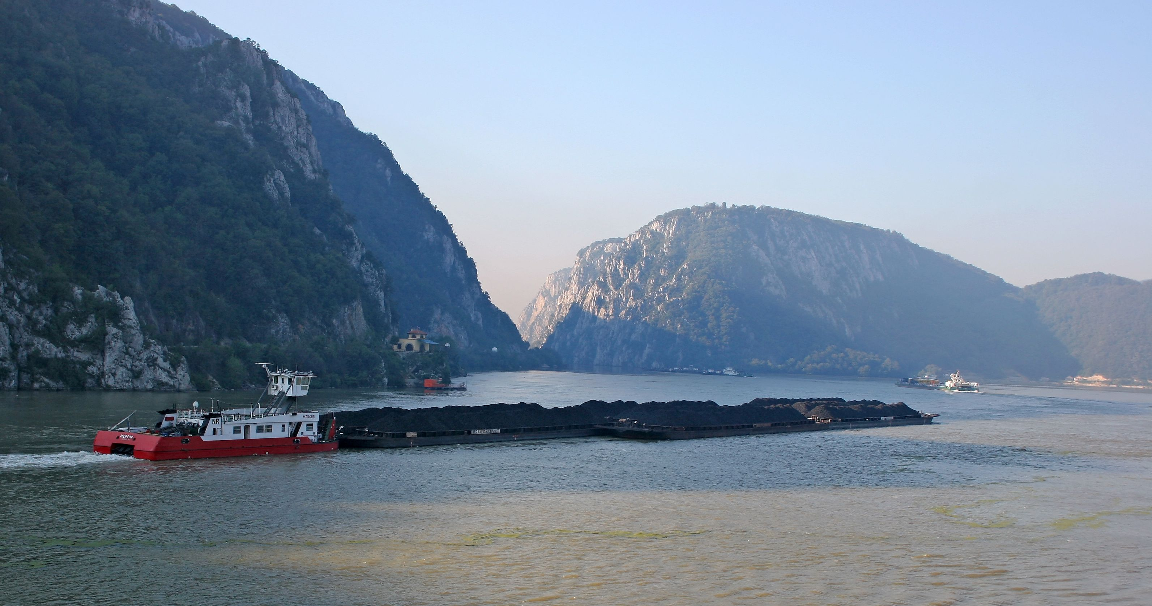
So sieht ein Binnenschiff aus:
Bild: Leitner@TTS, Austria
Notes:
Hier ist ein Schubverband auf der Donau beim Eisernen Tor an der Grenze von Serbien und Rumänien zu sehen: bestehend aus einem Schubschiff (einem zum Schieben dienenden Motorschiff) und acht gekoppelten Schubleichtern mit Massengut. Bei uns auf der Donau in Österreich kann ein Schiff mit bis zu 4 Schubleichtern fahren, auf der unteren Donau in Rumänien, wo der Fluss sehr breit ist, sind bis zu 12 Schubleichter möglich.
Bild: Leitner@TTS, Austria

Slide 13
Güterverkehr in Österreich und Europa (Modal Split)
Eigene Darstellung angelehnt an Statistik Austria und Eurostat
Notes:
Modal Split beschreibt die anteilige Transportleistung nach Verkehrsträgern.
Quellen:
Eurostat (2024): Modal split of inland freight transport: https://ec.europa.eu/eurostat/databrowser/view/tran_hv_frmod/default/table?lang=en&category=tran.tran_hv_ms; Abruf 28.04.2026

Slide 14
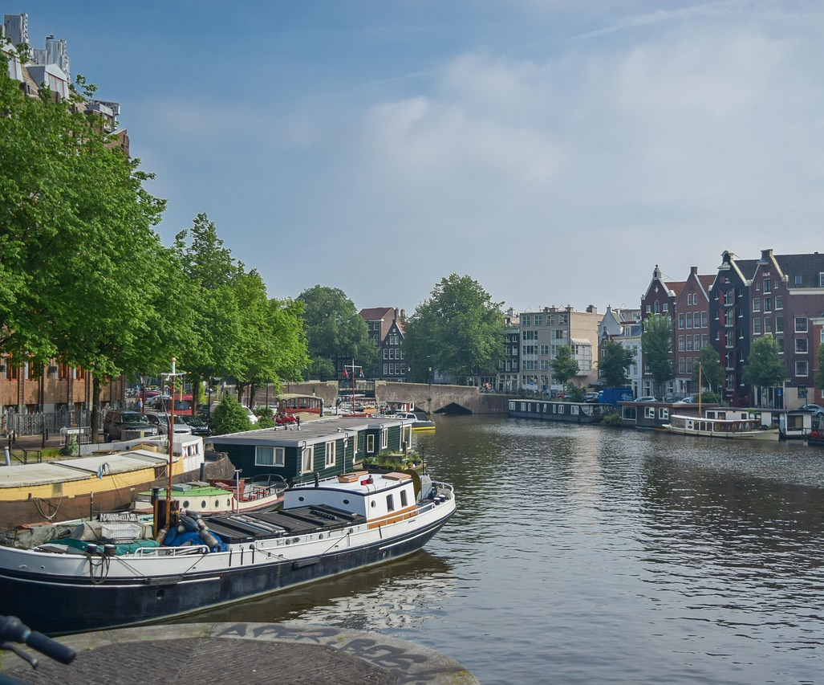
Best Practice Wasserstraße: Niederlande
Eigene Darstellung angelehnt an Eurostat
Bild: Pixabay
Notes:
Der Anteil der auf Wasserstraßen zurückgelegten Gütertonnenkilometer stellt sich in den verschiedenen EU-Ländern ganz unterschiedlich dar.
z.B. Niederlande: bedeutende Seehäfen und ein weit verzweigtes Wasserstraßennetz → höchster Binnenschifffahrtsanteil mit 41% (2022)
z.B. Malta & Zypern: verfügen über keine Binnenwasserstraßen, somit ist der Anteil 0%
Quelle:
Eurostat (2024): Modal split of inland freight transport: https://ec.europa.eu/eurostat/databrowser/view/tran_hv_frmod/default/table?lang=en&category=tran.tran_hv_ms; Abruf 28.04.2026
Bildquelle:
Pixabay (2025): https://pixabay.com/de/photos/amsterdam-kanal-stadt-boot-6619660/; Abruf 26.02.2025

Slide 15
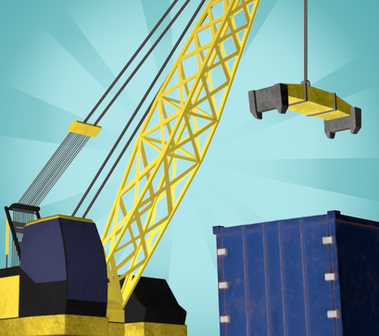
Transportplanung mit der Logistify-App
Spiel 1 - Transportmittel
Dein Transportplanungstalent ist gefragt – wir brauchen deine Hilfe!
Wir wollen verschiedene Güter bestmöglich von A nach B transportieren. Dabei legen wir besonderen Wert auf die Wahl des passenden Verkehrsmittels (LKW, Zug oder Binnenschiff).
Der Transport soll so ökologisch und ökonomisch effizient wie möglich geplant werden.
Download App unter: Logistify – Apps bei Google Play
Erklärvideo: https://www.youtube.com/watch?v=kZhL5SPtn6A
Bild: FH OÖ
Notes:
Download App unter: https://play.google.com/store/apps/details?id=com.PieLab.Logistify
Download Anleitung Spiel 1 unter: https://www.rewway.at/de/lehrmittel/ubungen-logistify/
Erklärvideo: https://www.youtube.com/watch?v=kZhL5SPtn6A
Information unter: https://www.rewway.at/de/logistify/
Der Lern-App "Logistify" befasst sich mit den unterschiedlichen Transportmitteln, deren schonender und effizienter Ressourcennutzung und mit Berufsbildern im Logistikbereich. Bei den Spielen ist das Transportplanungstalent der Schülerinnen und Schüler gefragt. Aufgabe ist es verschiedene Güter effizient von A nach B zu transportieren, multimodale Transportketten vom Rohprodukt bis zu den Endkundinnen und –kunden zu planen und Berufsbilder in der Logistikbranche zu entdecken.
Dauer: für Spiel 1 werden ca. 15 Minuten benötigt
Lernziele:
Die Schüler:innen erkennen die Bedeutung verschiedener Verkehrsträger im Gütertransport.
Die Schüler:innen reflektieren, wie Ressourcen im Transportwesen schonend und effizient genutzt werden können.
Die Schüler:innen analysieren logistische Herausforderungen und treffen begründete Entscheidungen zur Transportplanung.
Die Schüler:innen nutzen digitale Lernformate spielerisch, um logistische Zusammenhänge zu erfassen.

Slide 16
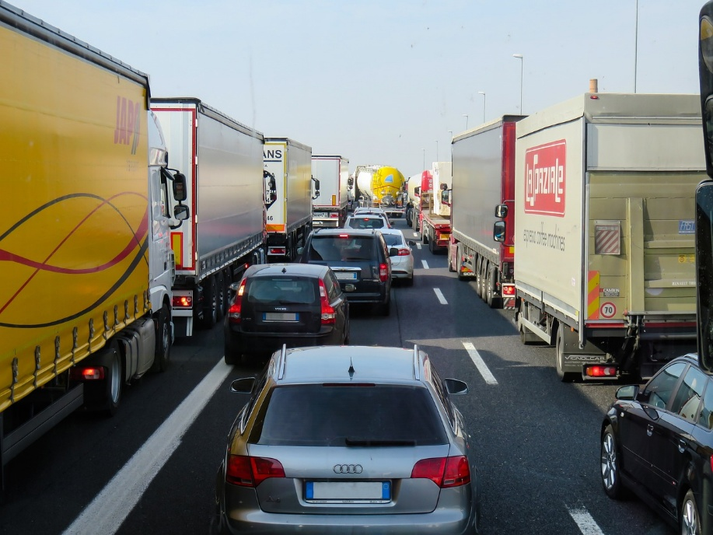
Externe Kosten des Verkehrs
Kosten, für die nicht die Verursachenden aufkommen –
die Kosten trägt die Gesellschaft, d.h. wir alle!
Schadstoffemissionen
Lärm
Unfallkosten
Flächenverbrauch
Auswirkungen auf Flora und Fauna
Staukosten
40
Bild: Pixabay
Notes:
Kosten, die durch Mobilität entstehen, aber nicht von denjenigen getragen werden, die den Verkehr nutzen, werden als externe Kosten des Verkehrs bezeichnet. Diese Kosten werden auf Dritte, wie Steuerzahler und zukünftige Generationen, übertragen. Die negativen externen Effekte des Verkehrs umfassen insbesondere Schadstoffemissionen, CO2-Emissionen, Lärmemissionen, Unfallfolgekosten, Flächenbeanspruchung sowie Auswirkungen auf Flora und Fauna. Die externen Kosten haben erhebliche gesellschaftliche und gesundheitliche Auswirkungen (z.B. Lebensqualität, Lärmbelastung, Stress, Krankheiten) als auch auf die Umwelt (Klimawandel, Artenvielfalt).
Quelle:
Koch, Susanne (2012): Logistik – Eine Einführung in Ökonomie und Nachhaltigkeit, S. 294f
Bildquelle:
Pixabay (2025): https://pixabay.com/de/photos/verkehr-transport-stau-autobahn-2251530; Abruf 27.02.2025

Slide 17
Externe Kosten des Verkehrs – Verkehrsträgervergleich
Cents per Tonnenkilometer
Grafik: eigene Darstellung angelehnt an Christidis/Brons
Notes:
Binnenschiff und Bahn (elektrifiziert) verursachen im Vergleich mit LKW die mit Abstand geringsten externen Kosten.
Im Jahr 2023 lag der Anteil elektrifizierter Strecken aller Infrastrukturbetreiber in Österreich bei etwa 75 Prozent. (vgl. Schienen-Control)
In der EU-27 lag der Elektrifizierungsgrad der Bahnnetze 2023 bei 57,4 %. (vgl. Eurostat 2025)
Quellen:
Eigene Darstellung in Anlehnung an:
Christidis, P., & Brons, M. (2016): External costs of freight transport in European Union Member States (Joint Research Centre (JRC)). Harvard Dataverse. https://dataverse.harvard.edu/dataset.xhtml?persistentId=doi:10.7910/DVN/YA3VCY https://doi.org/10.7910/DVN/YA3VCY; Abruf 28.01.2025
Eurostat (2025): https://ec.europa.eu/eurostat/statistics-explained/index.php?title=Characteristics_of_the_railway_network_in_Europe; Abruf 06.03.2025
Schienen-Control (2025): https://www.schienencontrol.gv.at/de/wettbewerbsregulierung/eisenbahnnetz-oesterreich.html, Abruf 28.01.2025

Slide 18
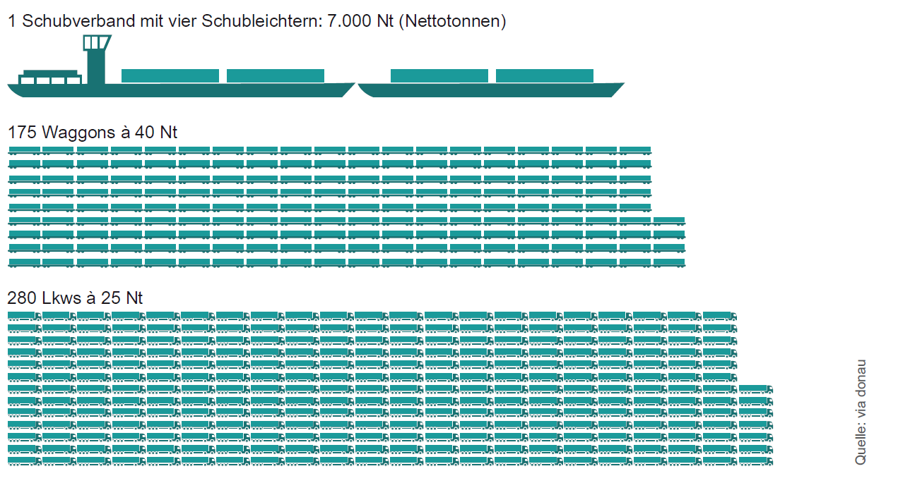
Transportkapazität – Verkehrsträgervergleich
Größte Transportkapazität des Binnenschiffes:
Schubverband mit 4 Schubleichtern
= 175 Zugwaggons
= 280 LKW
Grafik: viadonau
Notes:
Das Binnenschiff weist zahlreiche Vorteile gegenüber anderen Transportmitteln auf:
Im Vergleich mit den anderen Landverkehrsträgern bietet das Binnenschiff eine deutlich größere Transportkapazität je Transporteinheit und kann beziehungsweise könnte so einen wichtigen Beitrag zur Entlastung von Straße und Schiene leisten.
Zur Veranschaulichung der Massenleistungsfähigkeit der Binnenschifffahrt:
Ein Binnenschiff mit 4 Leichtern (7.000 Nettotonnen) kann so viel transportieren wie 175 Eisenbahnwaggons oder 280 LKW.
Das entspricht einer LKW-Kolonne von etwa 20 km auf der Autobahn.
Was ist ein Schubleichter?
Ein schwimmender Ladebehälter ohne Antrieb. Er wird vorne an ein Binnenschiff angeschlossen und geschoben.
Quelle: Viadonau (2019): Handbuch der Donauschifffahrt S. 18, 19, 112
Bildquelle: Viadonau (2019): Handbuch der Donauschifffahrt S. 19

Slide 19
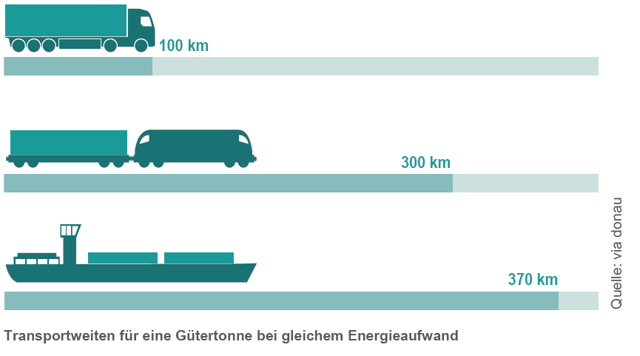
Spezifischer Energieverbrauch – Verkehrsträgervergleich
Ein Binnenschiff kann eine Tonne Ladung bei gleichem Energieverbrauch beinahe viermal so weit transportieren wie ein LKW.
Grafik: viadonau
Notes:
Im Bezug auf den spezifischen Energieverbrauch kann die Binnenschifffahrt als der effektivste und somit umweltfreundlichste Verkehrsträger bezeichnet werden. Das Binnenschiff kann eine Tonne Ladung bei gleichem Energieverbrauch beinahe viermal so weit transportieren wie der LKW.
Quelle: Viadonau (2019): Handbuch der Donauschifffahrt S. 18
Bildquelle: Viadonau (2019): Handbuch der Donauschifffahrt S. 18

Slide 20
Multimodaler Verkehr
2

Slide 21


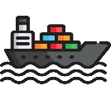





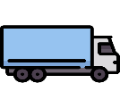
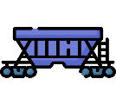
Transportketten
Transporte auf einem Verkehrsträger, = unimodaler Verkehr
z.B. Straße
Mehrere Verkehrsträger = multimodaler Verkehr
z.B. Güterumschlag von einem Lkw auf ein Binnenschiff
40
Absender
Empfänger
Vorlauf
Hauptlauf
Nachlauf
Umschlagspunkt
Bilder: Flaticon
Notes:
Ein ungebrochener oder eingliedriger Verkehr meint den Direktverkehr vom Absender zum Empfänger.
Unter dem Begriff „Transportkette“ oder „mehrgliedrigem Transport“ versteht man den Transport vom Absender zum Empfänger mit verschiedenen Transportmitteln.
Beim unimodalen Transport ändert sich der Verkehrsträger nicht. Beispiele: LKW-Transporte auf der Straße oder Eisenbahntransporte zwischen zwei Standorten mit direkter Gleisanbindung. Die Waren werden zwar umgeladen, aber es kommt nur ein Verkehrsträger zum Einsatz.
Bei multimodalen Transporten wird der Transport auf mehr als einem Verkehrsträger abgewickelt.
Quelle:
Muchna, Claus / Brandenburg, Hans/ Fottner, Johannes/ Gutermuth, Jens (2. Auflage 2021): Grundlagen der Logistik. Begriffe, Strukturen und Prozesse; S. 152 – 161
Bildquellen:
Flaticon (2024): https://www.flaticon.com/de/kostenlose-icons/lkw; Lkw Icons erstellt von Freepik – Flaticon, Abruf 20.05.2024
Flaticon (2024): https://www.flaticon.com/de/kostenlose-icons/fabrik; Fabrik Icons erstellt von Freepik – Flaticon, Abruf 03.05.2024
Flaticon (2024): https://www.flaticon.com/de/kostenlose-icons/fabrik; Fabrik Icons erstellt von Freepik – Flaticon, Abruf 03.05.2024
Flaticon (2024): https://www.flaticon.com/de/kostenlose-icons/boxen; Boxen Icons erstellt von monkik – Flaticon, 20.05.2024
Flaticon (2024): https://www.flaticon.com/de/kostenlose-icons/guterzug; Güterzug Icons erstellt von Freepik – Flaticon, 20.05.2024
Flaticon (2024): https://www.flaticon.com/de/kostenlose-icons/schiff; Schiff Icons erstellt von Freepik – Flaticon, Abruf 29.04.2024

Slide 22
Multimodale Transporte
Gebrochener Verkehr
Transport mit mind. 2 Verkehrsmitteln/-trägern
Intermodaler Verkehr
Güter selbst werden umgeschlagen
Transport mit mind. 2 Verkehrsmitteln/-trägern
nur Ladeeinheit wird umgeschlagen, nicht die Güter selbst
Sonderform: kombinierter Verkehr
Gebrochener Massengutverkehr
Traditioneller Stückgutverkehr
Notes:
Als gebrochener Verkehr wird der Transport von Gütern mit zwei oder mehr Verkehrsmitteln- bzw. trägern bezeichnet, wobei die Güter selbst umgeschlagen werden.
Dies stellt den großen Unterschied zum intermodalen Verkehr dar, bei dem nicht die Güter selbst, sondern nur die Ladeeinheiten (inklusive Güter) umgeschlagen werden. Das bedeutet, dass beim Umstieg von einem Verkehrsmittel auf ein anderes nur die Ladeinheit oder das Fahrzeug umgeladen werden – die Güter verbleiben aber immer im selben Behälter (beispielsweise im Container). Auf diese Weise können Kosten und Zeit eingespart sowie das Risiko der Beschädigung minimiert werden.
Der kombinierte Verkehr ist eine Sonderform des intermodalen Verkehrs, bei dem der überwiegende Teil der Strecke mit dem Binnenschiff oder der Bahn zurückgelegt und der Vor- und Nachlauf auf der Straße so kurz wie möglich gehalten wird. Da der Hauptlauf des Transportes per Bahn oder Binnenschiff erfolgt, ist der kombinierte Verkehr eine sehr umweltfreundliche Alternative.
Beim gebrochenen Verkehr wird zusätzlich zwischen gebrochenem Massengüterverkehr und traditionellem Stückgutverkehr unterschieden.
Beim gebrochenen Massengutverkehr werden stückige, körnige, staubförmige, flüssige oder gasförmige Güter im unverpackten Zustand befördert. Da Massengüter nicht stückweise transportiert werden können, werden diese in Maßeinheiten, z.B. Tonnen oder Litern gemessen. Beispiele hierfür sind Flüssigladungen wie Öl, Schüttgüter wie Kohle oder Erz sowie Sauggüter wie Getreide.
Beim traditionellen Stückgutverkehr werden Güter transportiert, die individualisiert und unterscheidbar sind. Die Güter können einzeln gehandhabt werden, wobei der Bestand in Anzahl der Stücke angegeben wird. Beispiele sind Maschinen, Paletten oder Schwergutteile.
Quelle: Viadonau (2019): Handbuch der Donauschifffahrt, S. 187-188

Slide 23


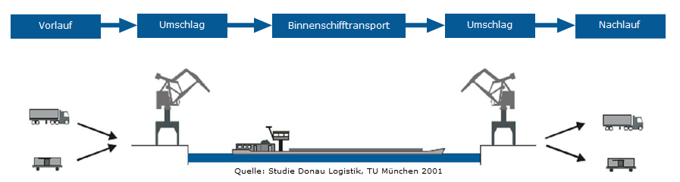


Elemente des multimodalen Transports
Beladen der Ladeeinheit
Vorlauf (1.Teilstück des Transportes vom Versender
zum Umschlagspunkt; meist mit Lkw)
Umschlag (Wechsel der Ladeeinheit/Ladung zwischen Verkehrsträger)
dafür sind Terminals bzw. Umschlagseinrichtungen notwendig
Hauptlauf
Nachlauf (empfangender Umschlagspunkt zum Empfänger
sogenannte „Last-Mile“ ; meist mit Lkw)
Entladung der Ladeeinheit
Notes:
Grundsätzlich besteht die multimodale Transportkette aus den Elementen Vorlauf, Umschlag, Hauptlauf und Nachlauf. In manchen Fällen können auch Stuffing und Stripping – die Be- und Entladung der Ladeeinheit (Bsp. Container) – zu den Elementen der multimodalen Transportkette gezählt werden.
Bei Vor-, Haupt- und Nachlauf wird eine konkrete Transportstrecke zurückgelegt.
Der Vorlauf ist dabei der erste Teilabschnitt des Transportes und erfolgt vom Versender zum ersten bzw. empfangenden Umschlagspunkt (Hub). Auch Sammelverkehre können als Vorlauf dienen, wenn mehrere Sendungen von unterschiedlichen Versendern in einem Umschlagspunkt (Hub) gesammelt werden. Die Ware wird anschließend im Hauptlauf weitertransportiert – vom versendenden Umschlagspunkt (Hub) zum empfangenden Umschlagspunkt (Hub). Vom empfangenden Umschlagspunkt (Hub) werden die Waren anschließend zum Empfänger transportiert. Der Nachlauf wird auch oftmals als „Last-Mile“ bezeichnet und ist im Transportwesen von besonderer Bedeutung.
Vor- und Nachlauf werden überwiegend mit dem Lkw organisiert, da der Zugang zu Terminals und damit zu Bahn und Binnenschiff begrenzt ist.
Um einen Wechsel der Verkehrsträger (Moduswechsel) zu ermöglichen ist ein Umschlag der Ladeeinheit (bspw. Container) notwendig. Dabei werden meist Terminals bzw. Umschlagseinrichtungen benötigt um diesen Umschlag zu bewerkstelligen.
Quelle:
Posset et al. (2014): Intermodaler Verkehr Europa, S. 51-55

Slide 24
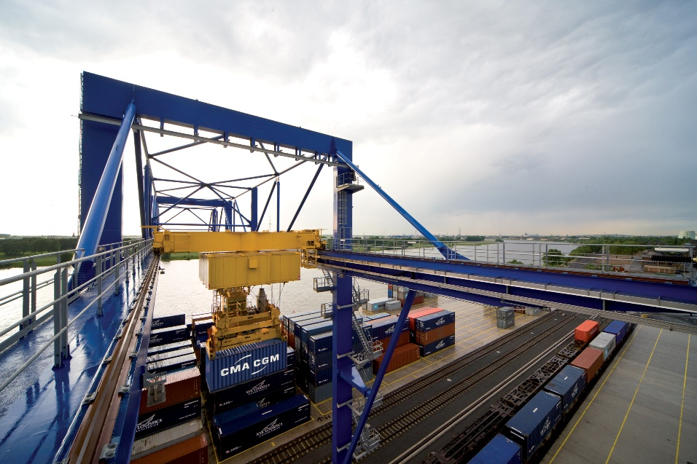
Terminals
= Umschlagseinrichtungen
Verladung von Ladeeinheiten (z.B. Container) zwischen Verkehrsträgern
Voraussetzung für den Multimodalverkehr
auch Lagerfunktion
14 öffentlich zugängliche Umschlagsanlagen in Österreich
40
Bild: duisport
Notes:
Ein Terminal ist eine räumlich begrenzte Anlage für Umschlag, Lagerung und Logistik einer bestimmten Güterart (zum Beispiel Container- oder Schwergutterminal).“ (viadonau 2019)
Die Verladung von Ladeeinheiten (z.B. Container) ermöglicht die Nutzung verschiedener Verkehrsträger. Terminals sind eine wesentliche Voraussetzung für den Multimodalverkehr und übernehmen auch Lagerfunktionen. In Österreich gibt es 14 öffentlich zugängliche Umschlagsterminals.
Quellen:
Bundesministerium für Innovation, Mobilität und Infrastruktur (2025): https://www.bmimi.gv.at/themen/mobilitaet/transport/gueterverkehr/kombiverkehr/terminals-rola/oesterreich.html; Abruf 14.07.2025
SGKV – Studiengesellschaft für den Kombinierten Verkehr (2025): https://www.intermodal-info.com/terminals-im-kv/; Abruf 18.03.2025
Viadonau (2019): Handbuch der Donauschifffahrt
Bildquelle:
Duisport / Frank Reinhold: Containerumschlag-logport-II-Gateway-West, Duisburg

Slide 25
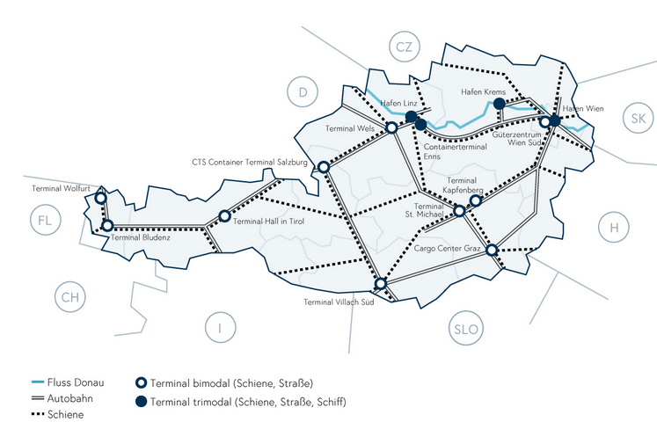
Terminals in Österreich
Bild: BMIMI
Notes:
Bildquelle:
Bundesministerium für Innovation, Mobilität und Infrastruktur (2025): https://www.bmimi.gv.at/themen/mobilitaet/transport/gueterverkehr/kombiverkehr/terminals-rola/oesterreich.html; Abruf 14.07.2025

Slide 26
Akteure im multimodalen Verkehr
Versender – als Person, die Güter in Obhut anderer gibt
Empfänger – Person, die zur Abnahme der Güter berechtigt ist
Spediteur – organisiert als Vermittler den Gütertransport
Frachtführer – verantwortlich für Transport, stellt Verkehrsmittel physisch zur Verfügung
Terminal(betreiber) – als zentraler Umschlagsplatz
Reedereien – Schifffahrtsunternehmen, die gewerbsmäßig Transporte organisieren und durchführen
40
Notes:
In einen multimodalen Transport können zahlreiche Personen und Akteure involviert sein; folgende Akteure zählen zu den wesentlichsten Bestandteilen einer multimodalen Transportkette, je nach konkretem Transport können naturgemäß noch andere Akteure an der Abwicklung beteiligt sein.
Als Versender, auch Verlader oder Absender genannt, wird die Person verstanden, die das zu transportierende Gut an die anderen Akteure weitergibt, beispielsweise der Hersteller des Gutes, damit diese sie zum Empfänger bringen. Er kann den Transport aber auch mit eigenen Verkehrsmitteln durchführen.
Beim Empfänger handelt es sich um jene Person, die zur Abnahme der Güter am Empfangsort berechtigt ist.
Ein Spediteur organisiert als Vermittler im Auftrag des Versenders den Gütertransport und/oder führt damit einhergehende Dienstleistungen aus.
Der Frachtführer ist für den Transport der Güter zuständig/verantwortlich und führt ihn entweder selber durch oder lässt ihn durchführen. Anders als der Spediteur, der den Transport nur organisiert und für die Durchführung eben einen Frachtführer engagiert, stellt der Frachtführer die Verkehrsmittel physisch zur Verfügung.
Am Terminal stehen im Idealfall geeignete Anlagen für einen möglichst effizienten Umschlag der Güter zur Verfügung die vom Terminalbetreiber betrieben werden. (Nähere Informationen zu den verschiedenen Umschlagsanlagen finden Sie im Foliensatz „Häfen“)
Bei Reedereien handelt es sich um Schifffahrtsunternehmen, die kaufmännisch organisiert sind und gewerbsmäßig Transporte organisieren und ausführen. Dabei werden fremde und eigene Schiffe eingesetzt, charakteristisch für Reedereien ist, dass sie Transporte an Land vorbereiten und überwachen.
Quelle:
Gronalt, M. / Höfler, L. / Humpl, D. / Käfer, A. / Pehersdorfer, H. / Posset, M. / Pfripfl, H. / Starkl, F. (2010): Handbuch Intermodaler Verkehr, S. 36ff.

Slide 27
Transportplanung mit der Logistify-App
Spiel 2 - Transportketten
Plane anhand der Transportmittel, Produktionsstätten und Werke auf den Kärtchen den entsprechenden Transport. Damit der Transport bestmöglich ablaufen kann, musst du die geeigneten Transportmittel, welche ihre Vorteile speziell auch bei Langstrecken haben, auswählen.
Download App unter: Logistify – Apps bei Google Play
Erklärvideo: https://www.youtube.com/watch?v=kZhL5SPtn6A
Bild: FH OÖ
Notes:
Download App unter: https://play.google.com/store/apps/details?id=com.PieLab.Logistify
Download Anleitung Spiel 1 unter: https://www.rewway.at/de/lehrmittel/ubungen-logistify/
Erklärvideo: https://www.youtube.com/watch?v=kZhL5SPtn6A
Information unter: https://www.rewway.at/de/logistify/
Der Lern-App "Logistify" befasst sich mit den unterschiedlichen Transportmitteln, deren schonender und effizienter Ressourcennutzung und mit Berufsbildern im Logistikbereich. Bei den Spielen ist das Transportplanungstalent der Schülerinnen und Schüler gefragt. Aufgabe ist es verschiedene Güter effizient von A nach B zu transportieren, multimodale Transportketten vom Rohprodukt bis zu den Endkundinnen und –kunden zu planen und Berufsbilder in der Logistikbranche zu entdecken.
Für Spiel 2 werden die ausgedruckten Kärtchen mit den Transportmitteln, Produktionsstätten und Umschlagspunkten benötigt!
Dauer: für Spiel 2 werden je nach Anzahl der Transportbeispiele bis zu 30 Minuten benötigt
Lernziele:
Die Schüler:innen planen einfache multimodale Transportketten unter Berücksichtigung von Effizienz und Nachhaltigkeit.
Die Schüler:innen entwickeln ein grundlegendes Verständnis für die Komplexität moderner Lieferketten.
Die Schüler:innen nutzen digitale Lernformate spielerisch, um logistische Zusammenhänge zu erfassen

Slide 28
Vorteile des multimodalen Verkehrs
Verkehrsträger | Stärken | Schwächen
Straße | Hohe Netzdichte Schnelligkeit bei kurzen Transportstrecken | Niedrige Transportvolumina Hohe externe Kosten
Schiene | Geringe Umweltbelastung (CO₂, Schadstoffe, Lärm) Günstig & schnell auf mittlerer Transportstrecke | Geringere Netzdichte als Straße
Wasserstraße | Geringe Umweltbelastung (CO₂, Schadstoffe, Lärm) Niedrige Transportkosten und geringe negative Effekte bei hohen Volumina | Transportdauer Geringe Netzdichte
Spezifische Vorteile der einzelnen Verkehrsträger nutzen
Nachteile der Verkehrsträger minimieren
Umweltaspekte & Energieeffizienz
Kostengünstig, wenn…
  Umschlag effizient gestaltet ist
  Vor- und Nachlauf kostengünstig sind
  Bündelung im Hauptlauf möglich
Notes:
Durch eine Kombination der Verkehrsträger können die spezifischen Vorteile der einzelnen Verkehrsträger genutzt werden und die Nachteile dieser minimiert werden.
Aufgrund der hohen Netzdichte und der Schnelligkeit bei kurzen Transportstrecken eignet sich die Straße vor allem für den Vor- und Nachlauf von multimodalen Transporten.
Durch die geringe Umweltbelastung sowie die relativ geringen Transportkosten von Schiene und Wasserstraße bei mittlerer bzw. langer Transportstrecke und hohen Volumina eignen sich diese beiden Verkehrsträger für den Hauptlauf im multimodalen Verkehr. Durch die Bündelung von Gütertransporten können entsprechende Transportvolumina erreicht werden, die den Transport mit diesen Verkehrsträgern aus wirtschaftlicher Sicht rechtfertigen.
Multimodale Transporte können aus unterschiedlichen Gründen vorteilhafter als unimodaler Transport sein.
Viele Transporte können beispielsweise aus geographischen Gründen nicht unimodal durchgeführt werden oder es sind gerade nicht ausreichend Lkw-Kapazitäten vorhanden. Der in der Praxis wohl bedeutendste Grund sich für eine bestimmte Transportvariante zu entscheiden ist natürlich der wirtschaftliche Aspekt – welche Transportalternative ist die kostengünstigste? Die Organisation eines multimodalen Transportes ist bedingt durch die vielen involvierten Akteure und die benötigten Umschlagsprozesse naturgemäß um ein vielfaches komplexer und erfordert einen erhöhten Planungsaufwand. Die Wirtschaftlichkeit im Vergleich zu einem Lkw Transport zu gewährleisten ist demnach oft schwierig und ist oft nur bei längeren Transporten geboten. Auf Kurzstrecken ist der multimodale Verkehr demnach meist nicht konkurrenzfähig.
Für eine wirtschaftliche Gestaltung eines multimodalen Transportes sind demnach folgende Faktoren essenziell:
effiziente Gestaltung der Umschlagsprozesse
Kostenreduktion für Vor- und Nachlauf
Bündelung im Hauptlauf um Mehrkosten zu kompensieren
Quelle:
Posset et al. (2014): Intermodaler Verkehr Europa, S.48

Slide 29
Verkehrsverlagerung im Güterverkehr
EU-Ziel bis 2050: Verringerung der Treibhausgasemissionen im Verkehrssektor um 90%
EU-Zielvorgabe für Gütertransporte:
Zunahme von Binnenschifffahrt und Kurzstreckenseeverkehr bis 2030 um 25% ,
bis 2050 um 50 %
Zunahme Schienengüterverkehrs bis 2030 um 50 %, bis 2050 Verdopplung
Vorteile der Binnenschifffahrt:
nachhaltiges Verkehrsmittel
Wasserstraße verfügt über ausreichend freie Kapazitäten
40
Notes:
Die Europäische Union hat sich zum Ziel gesetzt, bis 2050 als erster Kontinent klimaneutral zu werden und die Treibhausgasemissionen des Verkehrssektor um 90% zu senken.
Die Strategie für nachhaltige und intelligente Mobilität der Europäischen Kommission benennt zur Zielerreichung u.a. eine Verkehrsverlagerung hin zu nachhaltigen Verkehrsträgern. Die Zielvorgabe für die Schifffahrt sieht eine Zunahme der Binnenschifffahrt und des Kurzstreckenseeverkehrs bis 2030 um 25% und bis 2050 um 50% vor. Steigerung des Schienengüterverkehrs um 50 % bis 2030 und eine Verdopplung bis 2050.
Quelle:
Europäische Kommissione (2025): https://commission.europa.eu/strategy-and-policy/priorities-2019-2024/european-green-deal_de; Abruf 05.02.2025
European Commission (2023): Sustainable & Smart Mobility Strategy, In: https://transport.ec.europa.eu/transport-themes/mobility-strategy_en; Abruf 05.02.2025; S.10

Slide 30
Förderung des Multimodalen Transports
Weiterentwicklung Verkehrsnetz Europa
Liberalisierung des Schienengüterverkehrs
Kapazitäten erhöhen und Verkehrsengpässe vermeiden (Schiene und Wasserstraße)
Technische Verbesserungen und Standards für Ladeeinheiten
EU-Richtlinie zur Liberalisierung von Vor- und Nachlauf
Gesteigerte Attraktivität des multimodalen Verkehrs durch:
Erleichterung d. grenzüberschreitenden Verkehrs
steuerliche Vorteile (z.B. Begünstigung KFZ-Steuer)
finanzielle Förderungen
sonstige Vorteile: Befreiung von Wochenend- und Feiertagsfahrverbot, etc…
40
Notes:
Durch eine Weiterentwicklung des Verkehrsnetzes in Europa, vor allem von den umweltfreundlichen Verkehrsträgern Schiene und Wasserstraße soll eine Verkehrsverlagerung hin zu diesen Verkehrsträgern begünstigt werden. Zusätzlich werden durch eine zunehmende Liberalisierung des Schienengüterverkehrs wettbewerbsfähige Preise im Bahnverkehr ermöglicht. Um eine gesteigerte Nutzung der Schiene und der Wasserstraße zu ermöglichen gilt es die Kapazitäten zu erhöhen, um eine Bündelung attraktiver zu machen, und Verkehrsengpässe zu vermeiden.
Auch eine technische Verbesserung, um eine optimale Transportplanung und die Leistungsfähigkeit der Verkehrsträger zu steigern kann den Einsatz vom multimodalen Transport begünstigen. Für Ladeeinheiten müssen entsprechende Standards festgelegt werden damit diese problemlos auf den unterschiedlichen Verkehrsträgern transportiert werden können und der Umschlag optimal gestaltet werden kann.
Die Nutzung des kombinierten Verkehrs wird verkehrspolitisch durch zahlreiche Maßnahmen gefördert. Dadurch soll eine Verlagerung auf umweltfreundliche Verkehrsträger, also vom Lkw auf Schiff oder Bahn sichergestellt werden. Maßnahmen zur Förderung des kombinierten Verkehrs umfassen neben diversen finanziellen Förderungen, die auf nationaler und internationaler Ebene möglich sind, auch steuerliche und ordnungspolitische Maßnahmen, wie die Befreiung vom Nachtfahrverbot oder Wochenend- und Feiertagsverboten.
Einen wichtigen Schritt zur Steigerung der Nutzung des kombinierten Verkehrs hat auch die Europäische Union mit der Erlassung einer Richtlinie über die Festlegung gemeinsamer Regeln für bestimmte Beförderungen im kombinierten Güterverkehr zwischen Mitgliedsstaaten getätigt. Ziel dieser Richtlinie ist es, den Vor- und Nachlauf des kombinierten Verkehrs zu liberalisieren und dadurch die Attraktivität der Nutzung zu steigern. Die wesentlichsten Punkte betreffen dabei die Erleichterung des grenzüberschreitenden Verkehrs. Darüber hinaus sind steuerliche Erleichterungen vorgesehen.
Quelle:
Viadonau (2019): Handbuch der Donauschifffahrt; S. 188-191
Institute for Transport Studies, Universität Leeds, Vereinigtes Königreich (2010): Die Zukunft der Nachhaltigkeit in Güterverkehr und Logistik; S. 22-23; Online: https://www.europarl.europa.eu/RegData/etudes/IDAN/2010/431578/IPOL-TRAN_NT(2010)431578_DE.pdf; Abruf 28.04.2026

Slide 31
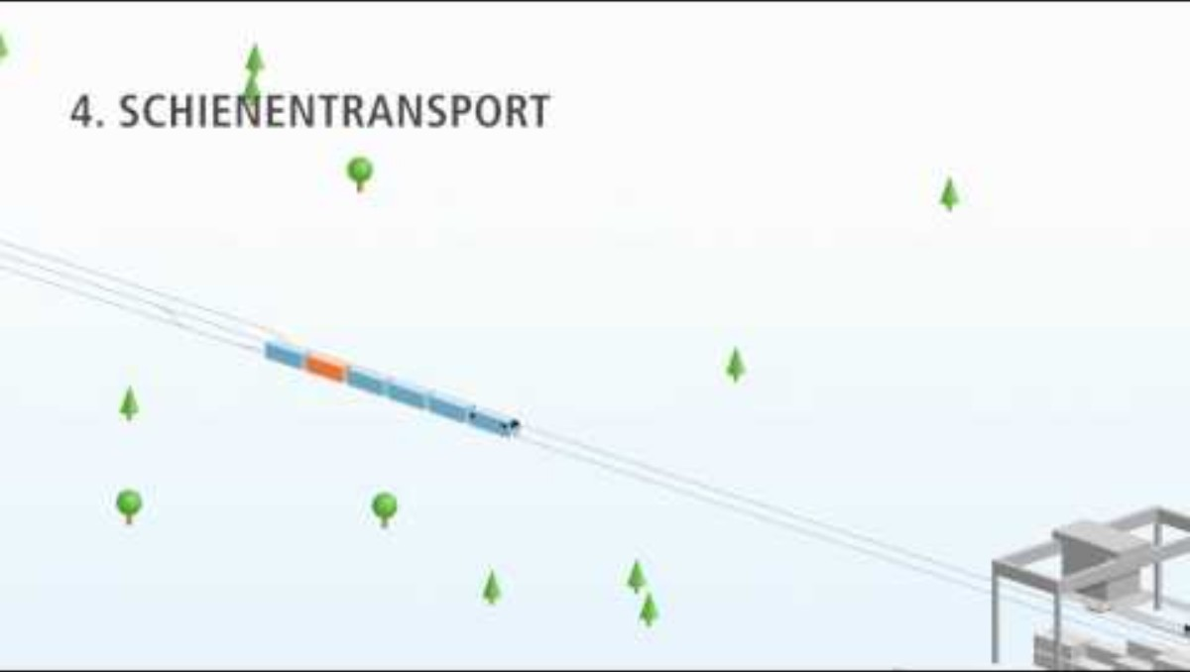
Video „Intermodale Transportkette“
Diskussionsfragen zum Video:
Was versteht man unter „intermodalem Verkehr“?
Das Video untergliedert eine beispielhafte intermodale Transportkette in 7 Schritte. Wie heißen diese Schritte und welche Aufgaben beinhalten diese?
Worin liegen die Wirtschaftlichkeit und die Umweltfreundlichkeit einer intermodalen Transportkette vorrangig begründet?
https://youtu.be/aUJGdZbdn3k?si=iSCS81U93fgemFx4
Notes:
Hier finden Sie eine kurze Lösungsskizze für die Diskussion mit Schüler:innen:
Was versteht man unter „intermodalem Verkehr“?
Beim intermodalen Verkehr werden mehrere Verkehrsträger (z.B. Straße, Schiene, Binnenschiff, Hochseeschiff) miteinander kombiniert. Dies kann vor allem wirtschaftliche (geringere Transportkosten), ökologische (Hauptlauf auf einem umweltfreundlichen Verkehrsträger) als auch sicherheitstechnische (Nutzung eines sicheren Verkehrsträgers z.B. die Schiene) Gründe haben. Während des gesamten Transports verbleibt das Transportgut ohne Umladung in ein und demselben Ladegefäß.
Das Video untergliedert eine beispielhafte intermodale Transportkette in 7 Schritte. Wie heißen diese Schritte und welche Aufgaben beinhalten diese?
Transportauftrag 2. Straßenvorlauf 3. Versandabfertigung im Terminal 4. Schienentransport 5. Empfangsabfertigung im Terminal 6. Straßennachlauf 7. Zustellung
Am Anfang einer jeden Transportkette steht ein Transportauftrag. Diesen erhält häufig ein Spediteur, welcher den Transportweg und die dafür eingesetzten Verkehrsträger in Abstimmung mit dem Auftraggeber (z.B. Industrie- oder Handelsunternehmen), welcher auch Verlader genannt wird, auswählt. Der Straßenvorlauf beginnt mit der Abholung der Waren beim Versender. Per Sattelanhänger, Wechselbehälter oder Container gelangt die Ware zu einem Güterverkehrsterminal, wo die Ladeeinheit auf die Schiene umgeschlagen wird. Mehrere verschiedene Sendungen werden nun gebündelt und damit möglichst effizient auf der Schiene transportiert. Der Hauptlauf der Transportkette findet bei der Empfangsabfertigung im Terminal sein Ende. Die auf der Schiene transportierte Ladeeinheit wird auf einen abholenden Lkw umgeschlagen. Der Straßennachlauf ist der Transport der Sendung auf der Straße direkt zum Empfänger. Mit der Ablieferung der Waren beim Empfänger ist der Transportauftrag beendet, der im kontinentalen, intermodalen Verkehr auf Schiene und Straße durchgeführt wurde.
Worin liegen die Wirtschaftlichkeit und die Umweltfreundlichkeit einer intermodalen Transportkette vorrangig begründet?
Wirtschaftlichkeit und Umweltfreundlichkeit einer intermodalen Transportkette ergeben sich vorrangig durch die hohe Bündelung auf der Langstrecke (Hauptlauf), z.B. auf der Schiene oder mit dem Binnen- oder Hochseeschiff

Slide 32
Das Binnenschiff als Teil der Transportkette
3

Slide 33
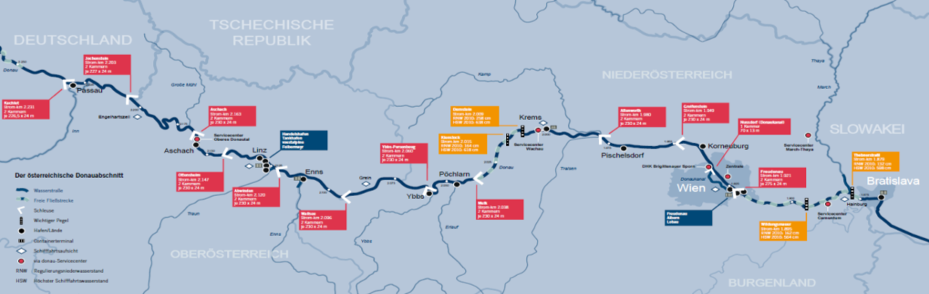
Bedeutung der Donauschifffahrt in Österreich
Im Donaukorridor: 12%-Anteil am österreichischen Modal Split
Beförderung von 2.177 Millionen Tonnen an Gütern pro Jahr auf österreichischem Donauabschnitt
Die Donau ist der zweitlängst Strom Europas mit einer Länge von 2845 km
  Sie verbindet 10 Länder und dient als wichtige Wasserstraße für den Warenverkehr
  Österreichische Donauabschnitt = ca. 351 km
Österreichischer Donauabschnitt
Quelle: viadonau
Notes:
In Österreich werden jährlich 2.177 Millionen Tonnen an Gütern befördert, hochgerechnet beträgt der Anteil der Wasserstraße Donau am Modal Split im österreichischen Donaukorridor somit rund 12%. Die Donau spielt vor allem im Transport zu Berg eine wichtige Rolle, hier besonders im Import über die Ostgrenze und im Transit, in diesen Bereichen liegt die Donau in etwa gleich auf mit der Schiene. In Gesamtösterreich hat die Donau einen Modal-Split-Anteil von rund 3,5%.
Die Donau ist 2845 km lang und der zweitlängste Fluss Europas. Die Donau verbindet insgesamt zehn Länder und dient als wichtige Wasserstraße für den Warenverkehr auf Binnenschiffen. Der österreichische Donauabschnitt beträgt ca. 351 km und liegt in der Mitte der Wasserstraßenachse Rhein-Main-Donau, welche die Nordsee und das Schwarze Meer verbindet. In Österreich gibt es neben der Donau keine weiteren relevanten Wasserstraßen zur Beförderung von Gütern.
Quelle:
Dalziel, A. (2013). Whitepaper Logistik im Jahr 2020. Bod Homburg: Kewill.
Viadonau (2019): Handbuch der Donauschifffahrt, S. 22, 41

Slide 34




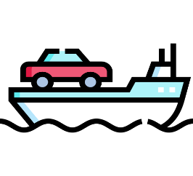
Güterverkehr mit dem Binnenschiff
Massengüter
Erze, Kohle, Stahl, Agrarprodukte
Vorherrschende Güter im Donauverkehr
Gefahrgut
z.B. brennbare flüssige Güter wie Benzin, Heizöl, chemische Stoffe, verflüssigte Gase
Container
Steigendes
Marktsegment
Schwergut
Schwere oder sperrige Ladungen
RoRo-Schiffe
(engl. Roll on Roll off)
40
Bilder: Flaticon
Notes:
Die Binnenschifffahrt wird hauptsächlich von Massengütern dominiert. Dazu gehören beispielsweise Agrarprodukte, Erze, Kohle und Stahl. Insbesondere für die Stahlindustrie in Österreich (voestalpine mit Sitz in Linz an der Donau) ist die Binnenschifffahrt ein wichtiger Verkehrsträger.
Eine wichtige Tätigkeit der Binnenschifffahrt ist der Transport von Gefahrgut, das brennbare flüssige Güter wie Benzin und Heizöl, chemische Grundstoffe wie Methanol, Endprodukte wie Säuren und verflüssigte Gase wie Ammoniak umfasst aber auch trockene, gefährliche Güter, die in loser Schüttung transportiert werden. Sicherheitsnormen und –standards sind für diesen Transport unerlässlich.
Die Beförderung von Containern per Binnenschiff hat sich in den letzten Jahren mehr als verdoppelt. Ein Großteil des Container- und Hinterlandverkehrs wird am Rhein und über die ZARA-Häfen (Zeebrügge, Antwerpen, Rotterdam, Amsterdam) abgewickelt.
Binnenschiffe eignen sich aufgrund ihrer Abmessungen besonders gut für den Transport von schweren oder sperrigen Ladungen. Diese Schiffe können Punktbelastungen von über 40 Tonnen pro Quadratmeter oder Stückgewichte bis zu 1.000 Tonnen standhalten. Der Transport von Schwergut auf dem Wasser bietet klare Vorteile: Die Infrastruktur wird nicht beschädigt und es müssen keine Hindernisse wie Laternen oder Bäume im Vorfeld entfernt werden, wie es beim Lkw-Verkehr der Fall wäre. Vermehrt werden auf Wasserstraßen beispielsweise Turbinen oder Rotorblätter für Windkraftanlagen transportiert. Die steigenden Zahlen von Schwerguttransporten auf Binnenschiffen in den letzten Jahren belegen diesen Trend.
RoRo-Schiffe sind spezielle Schiffe, die bewegliche Güter transportieren, bei dem die Ladung auf das Schiff gefahren wird (Roll-on-roll-off). Dabei handelt es sich meist um eine Kombination aus Fahrzeugen wie Pkw oder Lkw oder Zügen, die selbst an Bord der Schiffe fahren können aber auch um Ladeeinheiten, die mit Zugmaschinen an Bord gerollt werden. RoRo-Schiffe besitzen befahrbare Decks und meist variable Deckhöhen, um den Laderaum flexibler zu nutzen. RoRo-Schiffe sind vor allem für die Automobilindustrie von Bedeutung.
Quelle:
BDB (2025): https://www.binnenschiff.de/system-wasserstrasse/gueterschifffahrt/; Abruf 18.03.2025
Viadonau (2019): Handbuch der Donauschifffahrt S. 161 ff.
Bildquelle:
https://www.flaticon.com/de/kostenlose-icons/mehl; Mehl Icons erstellt von Freepik – Flaticon; Abruf 07.02.2025
https://www.flaticon.com/de/kostenlose-icons/gefahrgut; Gefahrgut Icons erstellt von surang – Flaticon; Abruf 19.04.2024
https://www.flaticon.com/de/kostenlose-icons/container; Container Icons erstellt von Freepik – Flaticon; Abruf 07.02.2025
https://www.flaticon.com/de/kostenlose-icons/metall; Metall Icons erstellt von surang – Flaticon; Abruf 07.02.2025
https://www.flaticon.com/free-icons/ferry-boat; Ferry boat icons created by Freepik – Flaticon; Abruf 19.04.2024

Slide 35
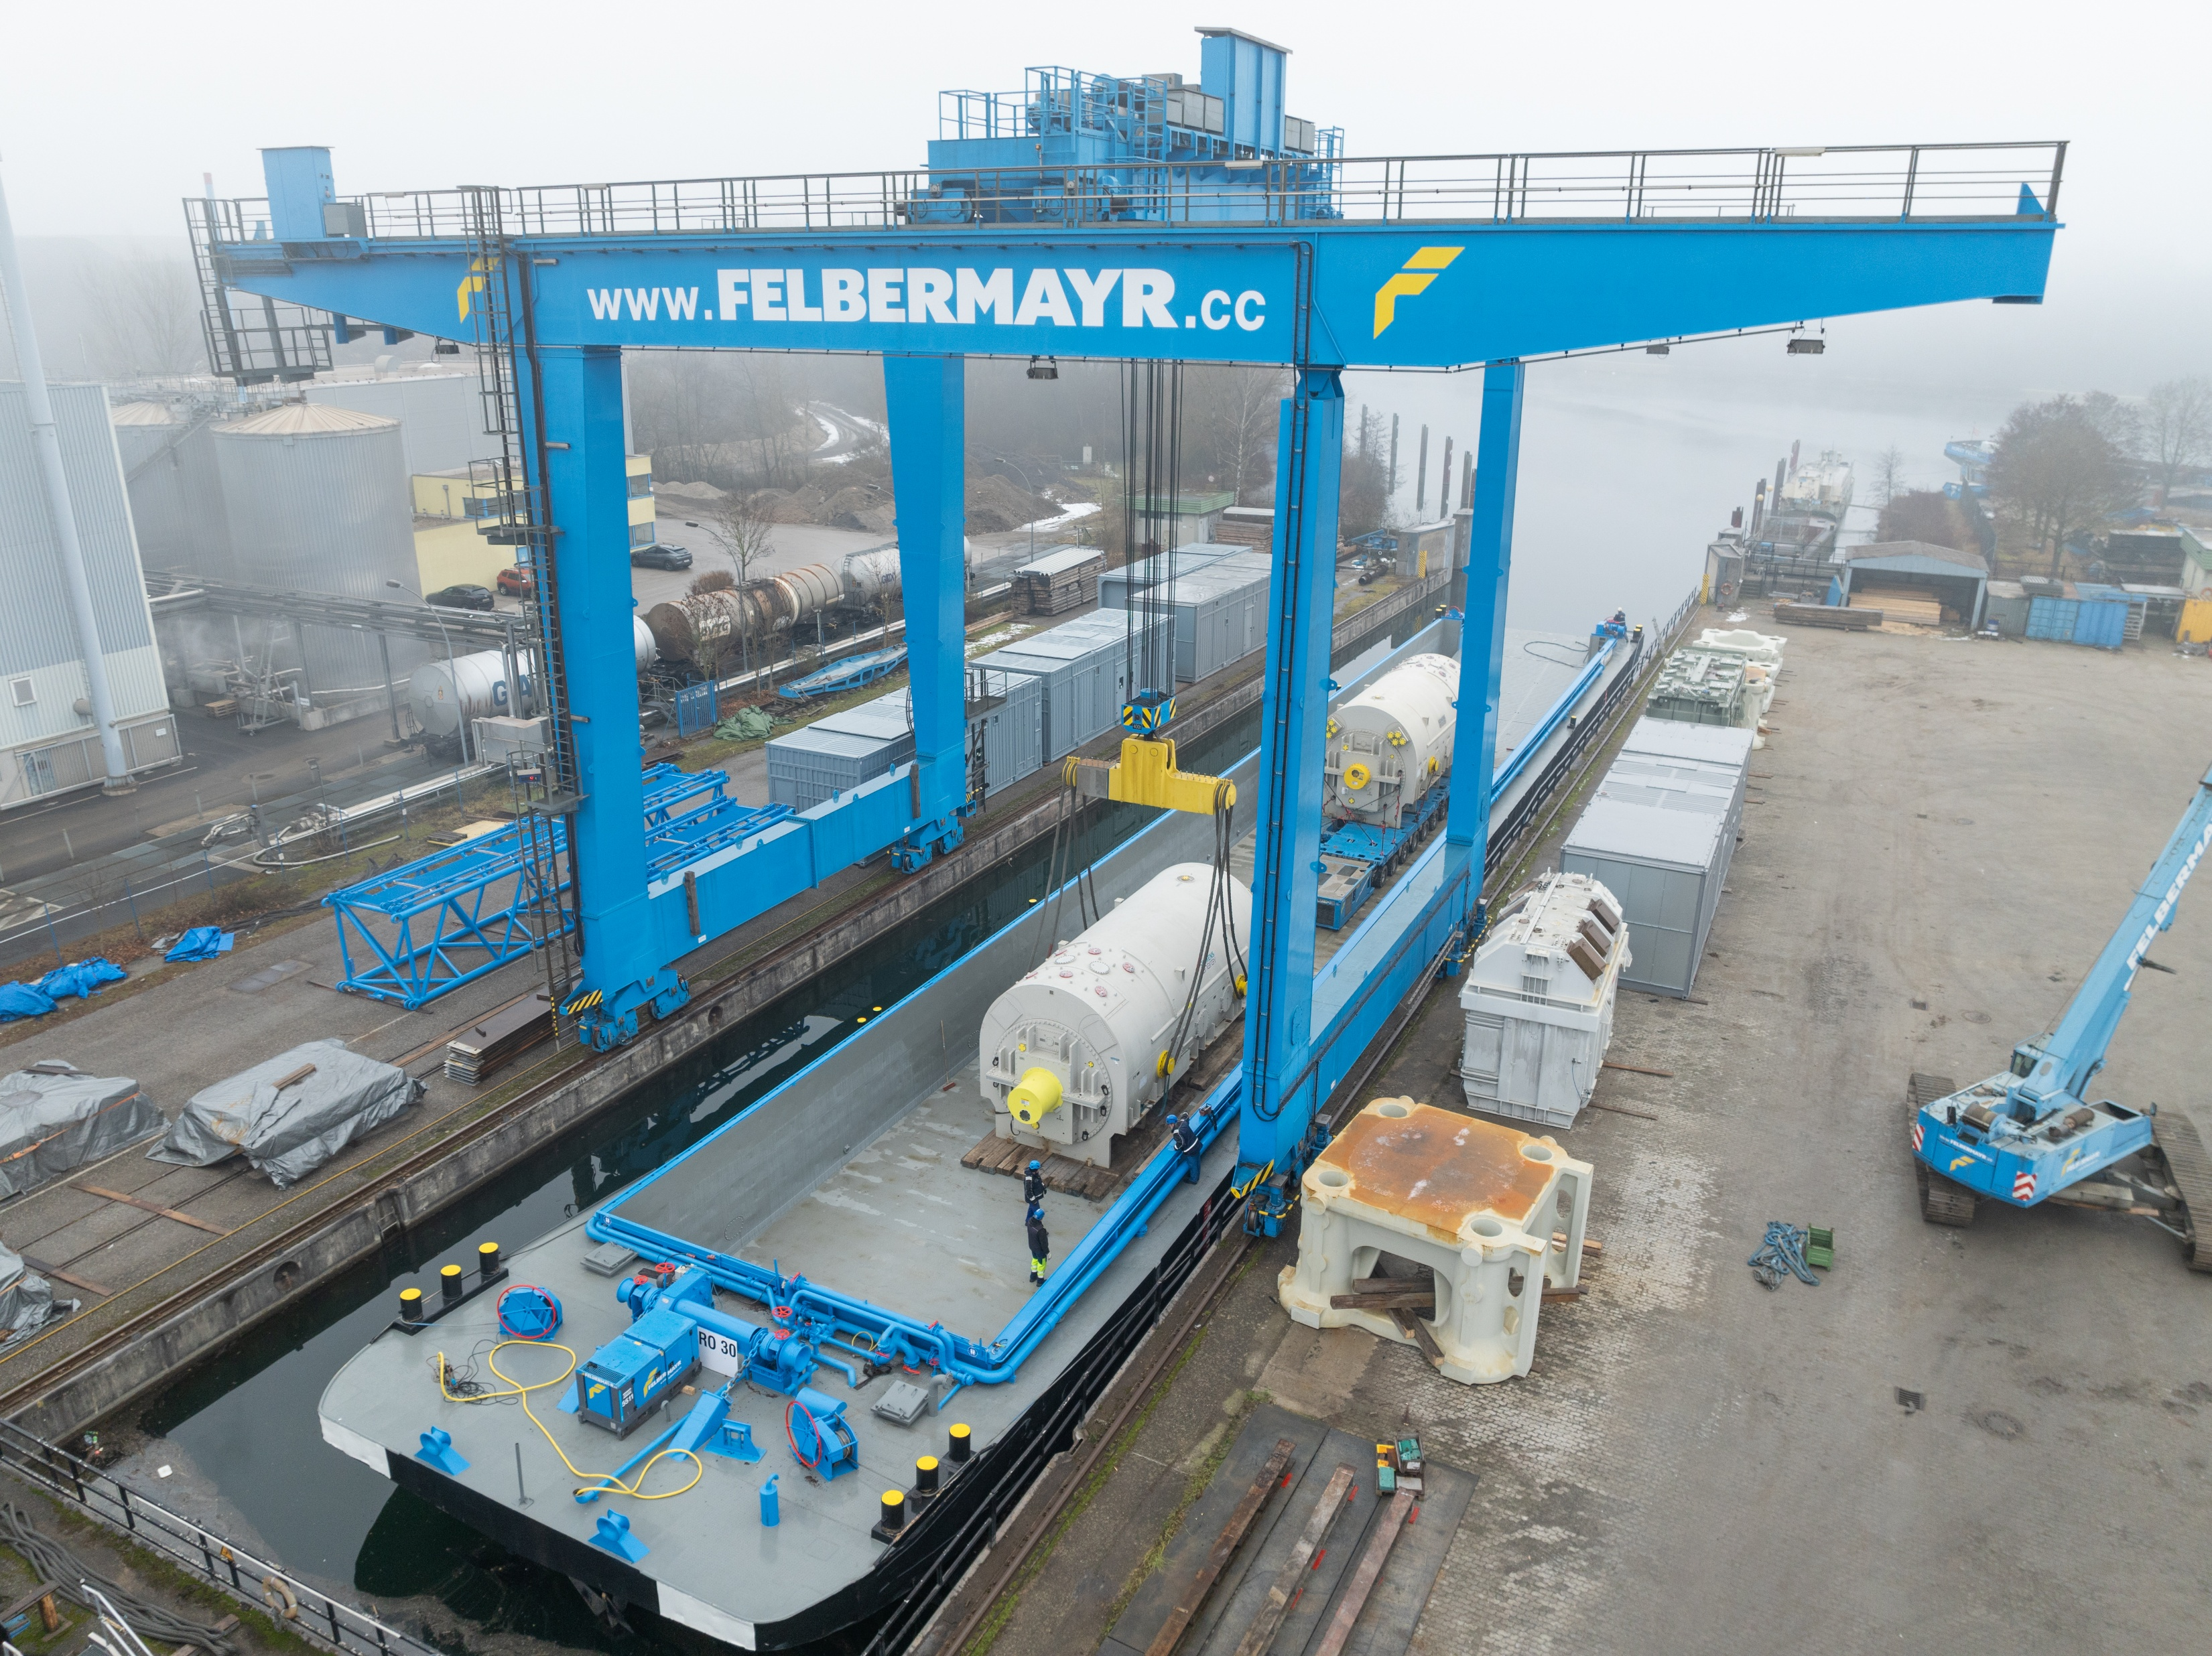
High & Heavy Transporte mit dem Binnenschiff
enorme Ladekapazität
24/7 einsatzfähig
keine Infrastrukturkosten
keine Genehmigung & Begleitung/Straßensperren
umweltfreundlich
40
Bild: Felbermayr
Notes:
Wenn es um den Transport besonders großer und schwerer Güter geht – also sogenannter High & Heavy-Transporte – bietet das Binnenschiff eine Reihe von Vorteilen, die andere Verkehrsträger kaum erreichen können.
Die enorme Ladekapazität: ideal für Maschinen, Bauteile oder Industrieanlagen, die für Lkw oder Bahn zu groß sind.
24/7 einsatzfähig: Im Gegensatz zum Straßentransport, der oft durch Fahrverbote oder Ruhezeiten eingeschränkt ist, kann ein Schiff rund um die Uhr fahren – ohne Pausen, ohne Staus.
Keine Infrastrukturkosten: Straßen müssen nicht verstärkt, Brücken nicht angepasst werden. Die Wasserstraßen sind bereits vorhanden und können ohne zusätzliche Baukosten genutzt werden.
Keine Genehmigungen oder Begleitfahrzeuge nötig: Während Schwertransporte auf der Straße oft langwierige Genehmigungsverfahren und Polizeibegleitung erfordern, kann ein Schiff diese Güter im Normalfall als Regelladung bewegen – ohne Genehmigungen und Sperren.
Umweltfreundlich: Der Transport per Schiff verursacht deutlich weniger CO₂ als Lkw oder Flugzeug. Gerade bei großen Distanzen und schweren Lasten ist das ein echter Vorteil für die Nachhaltigkeit.
Quelle:
Viadonau (2025): https://www.viadonau.org/wirtschaft/donaulogistik/high-heavy-transporte; Abruf 10.07.2025
Bild: Felbermayr

Slide 36
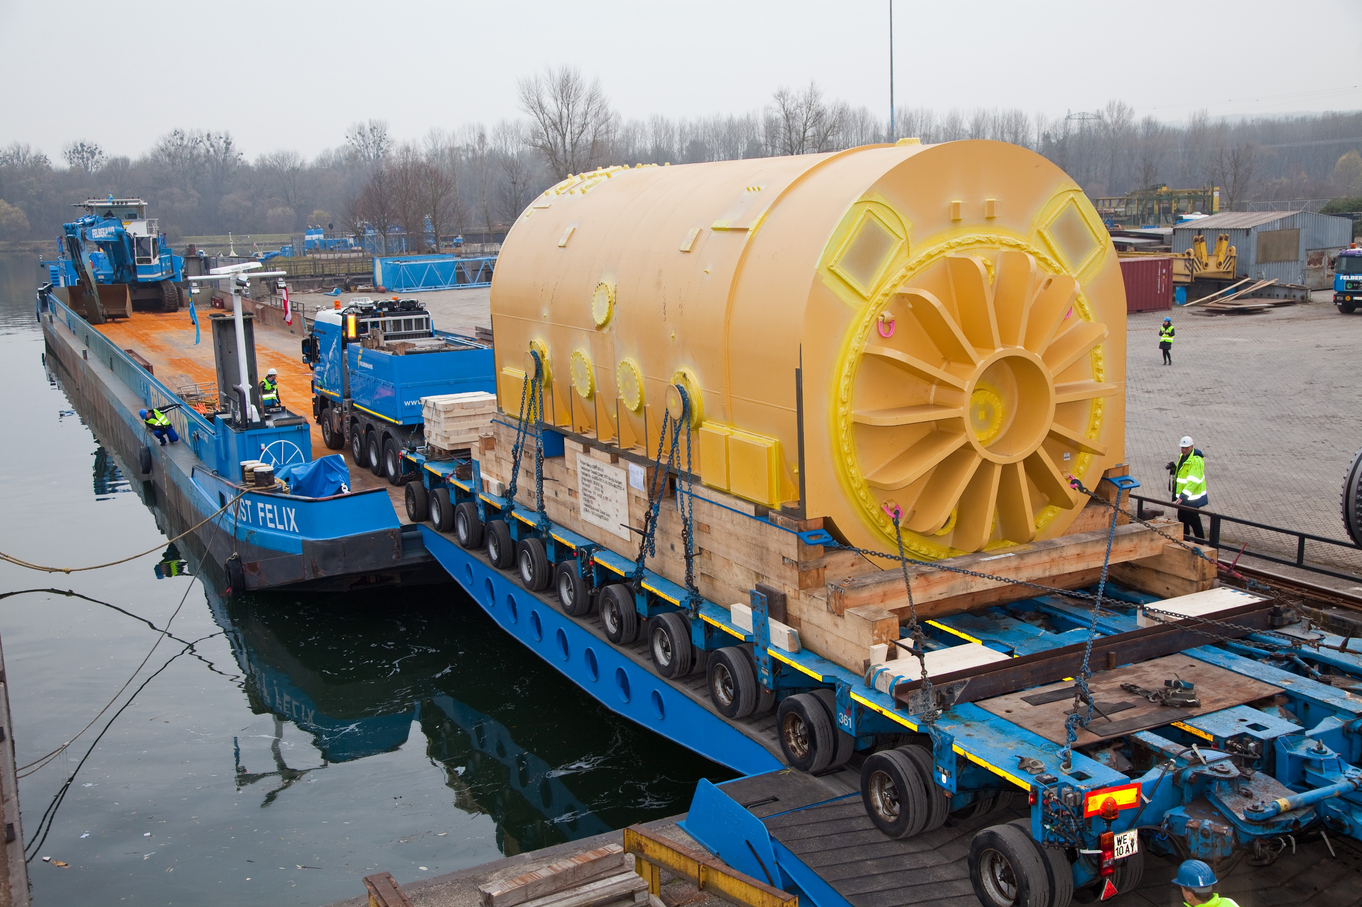
High & Heavy Transport
Bild: Felbermayr
Notes:
Bild: Felbermayr

Slide 37
Think-Pair-Share:
Binnenschiff – unterschätzter Klimaschützer?
Überlegt zuerst alleine (think – 5min), was Vorteile von multimodalem Verkehr bei der Verknüpfung von LKW und Binnenschiff sind und welche Maßnahmen getroffen werden könnten, um mehr Anreize dafür zu schaffen. Was sind konkrete betriebswirtschaftliche Vorteile für die/den Frachtführer:in/Lkw-Unternehmer:in?
Teilt eure Überlegungen (pair – 5min) mit euren Sitznachbar:innen und Sitznachbarn.
Bereitet eure Antwort für eine Präsentation im Plenum vor (share – 3min)
Notes:
Think-Pair-Share: Alleine (Think), zu zweit oder zu dritt (Pair), dann Diskussionsergebnisse im Plenum präsentieren (Share)
Dauer: ca. 15–20 Minuten
Sozialform: Einzelarbeit → Partner- oder Kleingruppenarbeit → Plenumsdiskussion
Mögliche Argumente (zur Unterstützung oder als Impuls)
Niedriger Primärenergiebedarf: Binnenschiffe verbrauchen im Vergleich zu Lkw oder Zügen deutlich weniger Energie pro transportierter Tonne.
Geringste externe Kosten: Weniger Luftverschmutzung, Lärm, CO₂-Ausstoß und Infrastrukturverschleiß.
Kaum Unfälle: Sehr hohe Sicherheit im Vergleich zu Straße und Schiene.
Große Transportmengen möglich: Ein Schiff ersetzt viele Lkw.
Nutzung bestehender natürlicher Infrastruktur: Flüsse und Kanäle sind bereits vorhanden.
Langfristig kostengünstig: Besonders bei Massengütern und langen Strecken.
Lernziele:
Die Schüler:innen analysieren die ökologischen und ökonomischen Vorteile der Binnenschifffahrt im Vergleich zu anderen Verkehrsträgern.
Die Schüler:innen argumentieren sachlich und begründet für oder gegen eine stärkere Nutzung der Wasserstraße im Güterverkehr.
Die Schüler:innen reflektieren, welche politischen und gesellschaftlichen Rahmenbedingungen die Nutzung der Binnenschifffahrt beeinflussen.
Die Schüler:innen präsentieren ihre Ergebnisse strukturiert und verständlich im Plenum und setzen sich mit anderen Perspektiven auseinander.

Slide 38
Ökologische Herausforderungen in der Binnenschifffahrt
Hochwasser und Niedrigwasser:
Zunahme von extremen Pegelständen durch Klimawandel
Niedrigwasser führt zu Einschränkungen & geringeren Transportmengen im Güterverkehr
Lösungsansätze: Schiffe mit niedrigerem Tiefgang, um auch bei niedrigen Pegelständen transportieren zu können

Slide 39
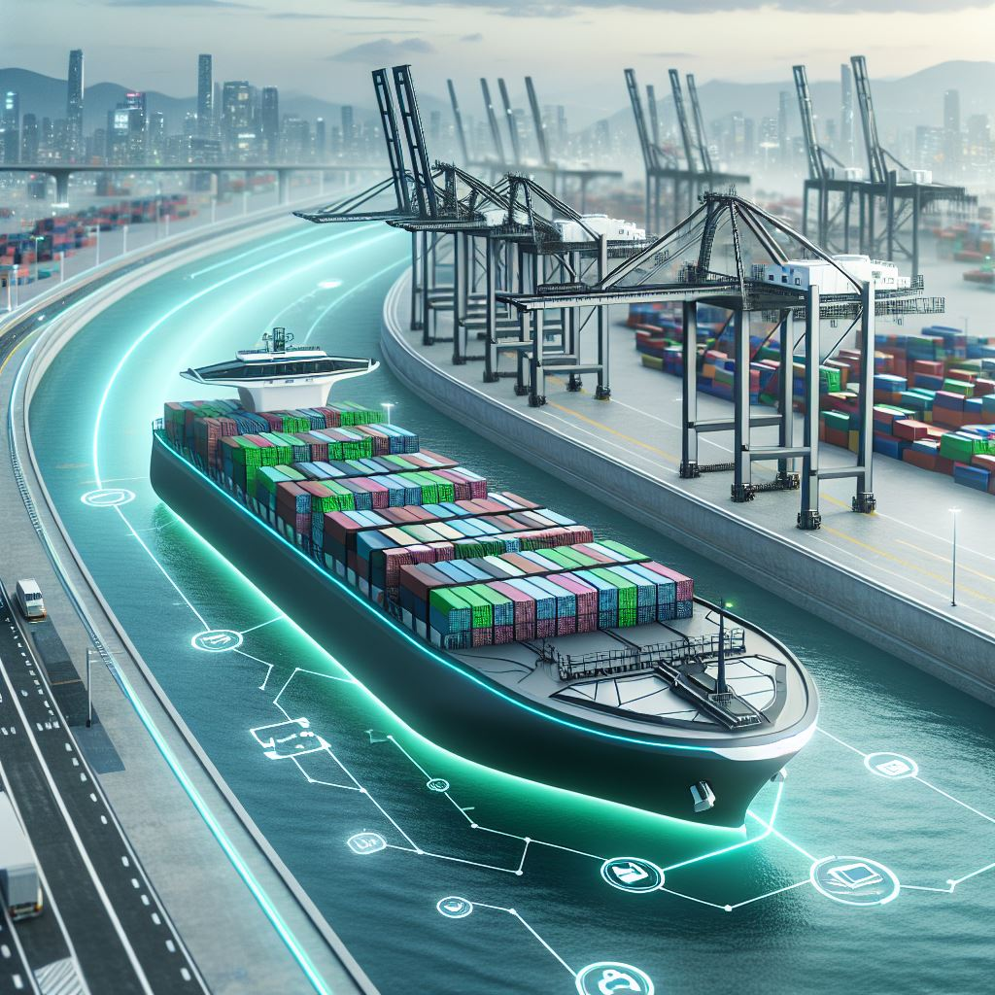
Entwicklungstrends in der Binnenschifffahrt
Modernisierung der Schiffe und Häfen („Retrofitting“)
Digitalisierung
Automatisierung
Verwendung nachhaltiger Ressourcen
Niedrigwasserschiffe
Gewässervernetzungen
Erschließung neuer Märkte
40
Bild: KI-generiert (MS Copilot)
Notes:
Maßnahmen, um die Nachhaltigkeit und Nutzbarkeit der Binnenschifffahrt weiter voranzutreiben:
Retrofitting bezeichnet den Prozess, bei dem bestehende Schiffe mit moderner Technologie ausgestattet werden, um ihre Wettbewerbsfähigkeit zu erhalten, Kraftstoff zu sparen und umweltfreundlicher zu werden. Ein Beispiel dafür ist die Umrüstung der "MSC Flaminia" durch die Reederei NSB nach einem Brand. Durch die Installation eines neuen Bugwulsts und Propellers konnte der Kraftstoffverbrauch um bis zu zwölf Prozent reduziert werden. Das Retrofitting dient auch als Demonstration, dass ältere Schiffe mit modernem Design und Effizienz mit neuen Schiffen konkurrieren können.
Digitalisierung: Durch den Einsatz moderner Technologien wie automatisierte Systeme, Telematik und Datenanalyse können Effizienzsteigerungen und Emissionsreduktionen erzielt werden. Die digitale Vernetzung von Schiffen und Häfen ermöglicht beispielsweise eine optimierte Routenplanung, eine verbesserte Ladungsverfolgung und eine effizientere Nutzung von Ressourcen wie Treibstoff. Die Digitalisierung trägt zur Steigerung der Effizienz, Kostensenkung und Umweltentlastung in der Binnenschifffahrt bei.
Gewässervernetzungen unterstützt eine verstärkte Nutzbarkeit der Binnenschifffahrt, dabei geht es um die Verbesserung der Wasserstraßeninfrastruktur und die Schaffung effizienter Verbindungen zwischen verschiedenen Gewässern. Das Ziel ist es, den Transport von Gütern auf Binnenschiffen zu erleichtern und gleichzeitig die Umweltauswirkungen zu minimieren. Dies wird durch die Optimierung von Wasserstraßen, den Ausbau von Schleusen und die Reduzierung von Engpässen erreicht, was zu kürzeren Transportzeiten, geringerem Energieverbrauch und weniger CO2-Emissionen führt.
Der Einsatz von umweltfreundlichen Kraftstoffen, Umstieg auf alternative Antriebssysteme wie Elektromobilität oder Wasserstoffantrieb tragen zu einer nachhaltigen Binnenschifffahrt bei.
Die Erschließung neuer Märkte und Marktsegmente (z.B. Containertransport) kann den Anteil der Binnenschifffahrt am Gesamtverkehr erhöhen.
Quelle:
Bundesanstalt für Wasserbau (2017): Kolloquium Wasserbauliche Herausforderungen an den Binnenschifffahrtsstraßen, https://izw.baw.de/publikationen/kolloquien/0/02_Kempmann-Kriedel_Rusche-Pauli-Georges_Herausforderungen....pdf; Abruf: 18.03.2025
Verband deutscher Reeder (2016): https://www.reederverband.de/sites/default/files/publikationen/deutsche_seeschifffahrt/deutsche_seeschifffahrt_2016_-_umweltspecial.pdf; Abruf 18.03.2025
Heinzelmann, Christoph / Bödefeld, Jörg / Duric, Zorana (2020): Digitalisierung im Verkehrswasserbau. Bautechnik, 97; In: https://doi.org/10.1002/bate.202000029; S. 441-444
Bildquelle:
generiert mit KI (Microsoft Copilot) am 12.06.2025, Prompt: „Erstelle ein Bild eines futuristischen Frachtschiffs (geladene Container), das Visionen und Entwicklungstrends in der Binnenschifffahrt zeigt – mit Fokus auf moderne Technologien, Nachhaltigkeit und autonomes Navigieren. Urbanes Hafenumfeld entlang vom Fluss.“

Slide 40
Expert:innenrunde zur Donau
Recherchiert in der Gruppe im Internet zu einem der Themen und stellt eure Ergebnisse der Klasse vor:
Welche Rolle spielt der Gütertransport auf Wasserstraßen in der globalen Wirtschaft?
Welche Vorteile bietet der Gütertransport auf Wasserstraßen im Vergleich zu anderen Verkehrsträgern?
Welche bekannten europäischen Wasserstraßen gibt es außer der Donau noch und wie sind sie miteinander verbunden?
Vor welchen aktuellen Problemen steht die Donau-Schifffahrt?
Die Zukunft der Donau: Wie könnte man die Wasserstraße nachhaltiger machen?
Notes:
Expert:innenrunde zur Donau – Wasserstraßen im Fokus
Dauer: 30-40 Minuten (10 Min Recherchephase, 10–15 Min Kurzpräsentationen der Gruppen, 10–15 Min gemeinsame Abschlussdiskussion)
Die Schüler:innen arbeiten in Gruppen. Jede Gruppe bekommt ein Thema:
Welche Rolle spielt der Gütertransport auf Wasserstraßen in der globalen Wirtschaft?
Welche Vorteile bietet der Gütertransport auf Wasserstraßen im Vergleich zu anderen Verkehrsträgern?
Welche bekannten europäischen Wasserstraßen gibt es außer der Donau noch und wie sind sie miteinander verbunden?
Vor welchen aktuellen Problemen steht die Donau-Schifffahrt?
Die Zukunft der Donau: Wie könnte man die Wasserstraße nachhaltiger machen?
Ablauf:
Jede Gruppe recherchiert 10 Minuten im Internet, auch die Befragung von KI (z.B. ChatGPT) ist erlaubt.
Anschließend stellt jede Gruppe ihr Thema in 2-3 Sätzen vor.
Abschluss: Gemeinsame Diskussion zur Bedeutung von Wasserstraßen bzw. der Donau.
Lernziele:
Die Schüler:innen diskutieren die Bedeutung von Wasserstraßen im Kontext nachhaltiger Mobilität und globaler Wirtschaft.
Die Schüler:innen reflektieren, wie Infrastruktur, Umwelt und Handel miteinander verknüpft sind.
Die Schüler:innen stärken ihre Teamarbeit, Medienkompetenz und Argumentationsfähigkeit.

Slide 41
Danke für eure Aufmerksamkeit!

Slide 42
Zusatzinformationen für Lehrkräfte
Dieses Lehrmittelpaket ist unter einer sogenannten Creative Common Namensnennung 4.0 International Lizenz verfügbar.
Sie können diese Lehrmittel demnach frei in Ihren Unterricht integrieren, Ihren Anforderungen entsprechend anpassen und an Ihre Schüler:innen/Studierenden oder sonstige Personen weitergeben.
Wir bitten Sie lediglich die Logos auf den Folien zu belassen.
Die Bildrechte sind in den Notizfeldern angegeben, eine Verwendung in anderen Settings ist nicht gestattet.
Erklärung zur Nutzung generativer KI und KI-gestützter Technologien:
Während der Ausarbeitung dieses Projekts nutzten die Autorinnen und Autoren ChatGPT und Microsoft CoPilot zur Unterstützung bei der Konzeptgestaltung und Ideenfindung – insbesondere hinsichtlich interaktiver Übungen. Der Einsatz dieses KI-Tools erfolgte mit sorgfältiger Abwägung. Anschließend wurde der Inhalt von den Autorinnen und Autoren gründlich überprüft und bei Bedarf überarbeitet, um die Einhaltung wissenschaftlicher Standards sicherzustellen. Die Autorinnen und Autoren übernehmen die volle Verantwortung für den endgültigen Inhalt der Veröffentlichung.
40

Slide 43
Zusatzinformationen für Lehrkräfte
Für Fragen und Rückmeldungen stehen wir gerne per Mail unter
rewway@fh-steyr.at zur Verfügung.
Weitere Foliensätze und praktische Übungen finden Sie unter:
http://www.rewway.at/de/lehrmittel/
Haben Sie vielleicht Interesse an einem Transport School Lab, einer Exkursion oder einem Fachvortrag?
https://rewway.at/de/seiten/vermitteln
40

Slide 44
Quellenverzeichnis I
BDB (2025): https://www.binnenschiff.de/system-wasserstrasse/gueterschifffahrt/; Abruf 18.03.2025
Bundesanstalt für Wasserbau (2017): Kolloquium Wasserbauliche Herausforderungen an den Binnenschifffahrtsstraßen, https://izw.baw.de/publikationen/kolloquien/0/02_Kempmann-Kriedel_Rusche-Pauli-Georges_Herausforderungen....pdf; Abruf: 18.03.2025
Bundesministerium für Innovation, Mobilität und Infrastruktur (2025): https://www.bmimi.gv.at/themen/mobilitaet/transport/gueterverkehr/kombiverkehr/terminals-rola/oesterreich.html; Abruf 14.07.2025
Christidis, P., & Brons, M. (2016): External costs of freight transport in European Union Member States (Joint Research Centre (JRC)). Harvard Dataverse. https://dataverse.harvard.edu/dataset.xhtml?persistentId=doi:10.7910/DVN/YA3VCY https://doi.org/10.7910/DVN/YA3VCY; Abruf 28.01.2025
Dalziel, A. (2013). Whitepaper Logistik im Jahr 2020. Bod Homburg: Kewill.
Europäische Kommissione (2025): https://commission.europa.eu/strategy-and-policy/priorities-2019-2024/european-green-deal_de; Abruf 05.02.2025
European Commission (2023): Sustainable & Smart Mobility Strategy, In: https://transport.ec.europa.eu/transport-themes/mobility-strategy_en; Abruf 05.02.2025; S.10
Eurostat (2024): Modal split of inland freight transport: https://ec.europa.eu/eurostat/databrowser/view/tran_hv_frmod/default/table?lang=en&category=tran.tran_hv_ms; Abruf 28.04.2026
40

Slide 45
Quellenverzeichnis II
Eurostat (2025): https://ec.europa.eu/eurostat/statistics-explained/index.php?title=Glossary:Transport_mode/de; Abruf 27.02.2025
Eurostat (2025): https://ec.europa.eu/eurostat/statistics-explained/index.php?title=Characteristics_of_the_railway_network_in_Europe; Abruf 06.03.2025
Gronalt, M. / Höfler, L. / Humpl, D. / Käfer, A. / Pehersdorfer, H. / Posset, M. / Pfripfl, H. / Starkl, F. (2010): Handbuch Intermodaler Verkehr
Heinzelmann, Christoph / Bödefeld, Jörg / Duric, Zorana (2020): Digitalisierung im Verkehrswasserbau. Bautechnik, 97; In: https://doi.org/10.1002/bate.202000029; S. 441-444
Institute for Transport Studies, Universität Leeds, Vereinigtes Königreich (2010): Die Zukunft der Nachhaltigkeit in Güterverkehr und Logistik; S. 22-23; Online: https://www.europarl.europa.eu/RegData/etudes/IDAN/2010/431578/IPOL-TRAN_NT(2010)431578_DE.pdf; Abruf 28.04.2026
Kille, Christian/ Schmidt, Norbert (2008): Wirtschaftliche Rahmenbedingungen des Güterverkehrs. Studie zum Vergleich der Verkehrsträger im Rahmen des Logistikprozesses in Deutschland, S.53; Online: http://www.scs.fraunhofer.de/content/dam/scs/de/dokumente/studien/Wirtschaftliche_Rahmenbedingungen_des_Gueterverkehrs.pdf; Abruf 04.02.2025
Koch, Susanne (2012): Logistik – Eine Einführung in Ökonomie und Nachhaltigkeit
Muchna, Claus / Brandenburg, Hans/ Fottner, Johannes/ Gutermuth, Jens (2. Auflage 2021): Grundlagen der Logistik. Begriffe, Strukturen und Prozesse
ÖBB (2026): https://infrastruktur.oebb.at/de/unternehmen/kundinnen-im-mittelpunkt/schwerpunkt-puenktlichkeit; Abruf 30.04.2026
40

Slide 46
Quellenverzeichnis III
Posset et al. (2014): Intermodaler Verkehr Europa
Schienen-Control (2025): https://www.schienencontrol.gv.at/de/wettbewerbsregulierung/eisenbahnnetz-oesterreich.html, Abruf 28.01.2025
SGKV – Studiengesellschaft für den Kombinierten Verkehr (2025): https://www.intermodal-info.com/terminals-im-kv/; Abruf 18.03.2025
Verband deutscher Reeder (2016): https://www.reederverband.de/sites/default/files/publikationen/deutsche_seeschifffahrt/deutsche_seeschifffahrt_2016_-_umweltspecial.pdf; Abruf 18.03.2025
Viadonau (2019): Handbuch der Donauschifffahrt
Viadonau (2024): Jahresbericht der viadonau 2023
Viadonau (2025): https://www.viadonau.org/wirtschaft/donaulogistik/high-heavy-transporte; Abruf 10.07.2025
40

